Slide 1
Dispositivo para ajudar pessoas deficientes

Slide 2
Problema
Oque são pessoas deficientes.

Slide 3
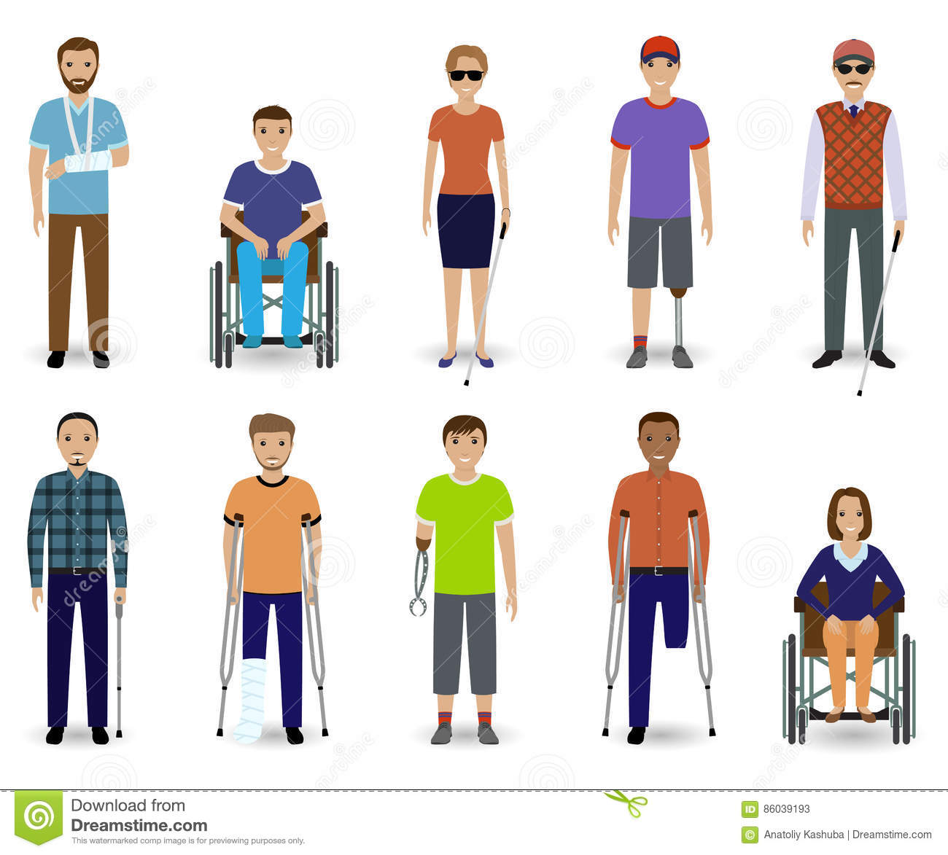

Slide 4
Problema
Problema encontrado.
Objetivo do trabalho de graduação.
Solução proposta.

Slide 5
Metodologia utilizada
Qual foi a metodologia escolhida.

Slide 6
Clientes
Quem é o cliente?
Requisitos.

Slide 7
Requisitos
Simples
Discreto
Especifico
Fácil acesso

Slide 8
Mercado
Características | Security watch | Virtual Care | TG
Discreto | X |  | X
Simplicidade | X | X | X
Aplicativo | X | X | X
Genérico | X | X
Fácil localização |  |  | X

Slide 9
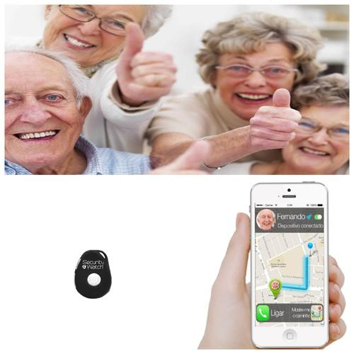
Security watch

Slide 10
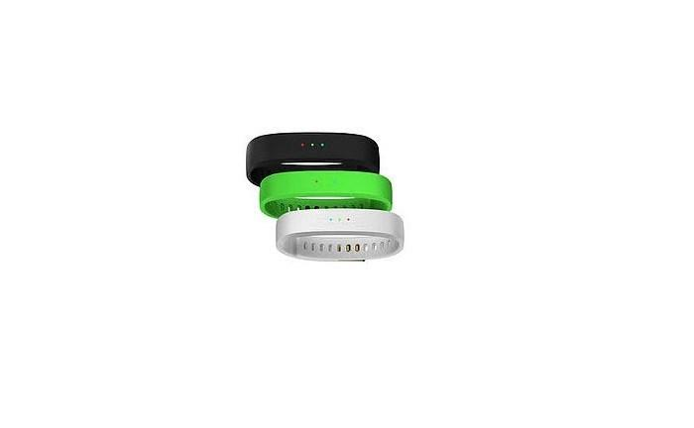
Virtual care

Slide 11
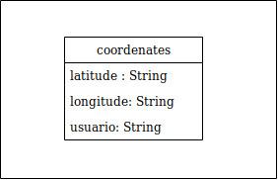
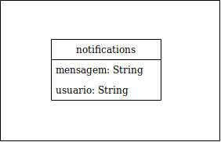
Arquitetura
Modelo de dados

Slide 12
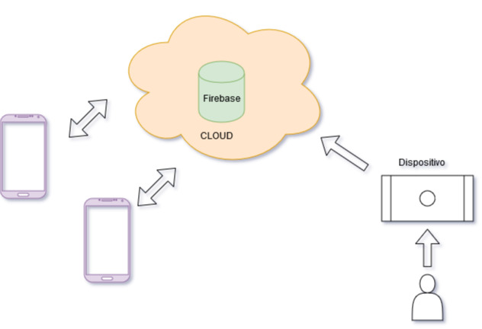
Arquitetura
Software

Slide 13
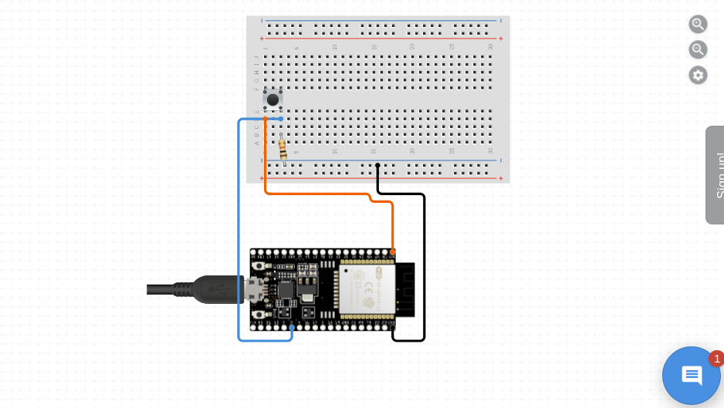
Arquitetura
Hardware

Slide 14
Tecnologias
Quais tecnologias?
Porque foram escolhidas?

Slide 15
Tecnologias
JAVA
FIREBASE
ESP32
ANDROID STUDIO

Slide 16
Tecnologias
JAVA
KOTLIN

Slide 17
Tecnologias
.FIREBASE
MYSQL
POSTGRES

Slide 18
Tecnologias
ESP32
ARDUINO

Slide 19
Tecnologias
Android Studio
Eclipse

Slide 20
Desenvolvimento
Desenvolvimento do software.
Desenvolvimento do hardware.

Slide 21
Software
Demonstração das partes mais importante.

Slide 22
Botão de ajuda
btnAjudar.setOnClickListener(new View.OnClickListener() {
@Override
public void onClick(View v) {
if(nome.getText().toString().equalsIgnoreCase("")){
System.out.println("Digite antes um nome");
Toast.makeText(getApplicationContext(), "Digite um nome antes", Toast.LENGTH_SHORT).show();
}
else{
System.out.println("Ola "+nome.getText().toString());
String usuario = nome.getText().toString();
Notification notification = new Notification(usuario, usuario +" está indo socorrer.\n");
fireBaseInterf.saveNotificationsData(notification);
Toast.makeText(getApplicationContext(), "Notificação enviada", Toast.LENGTH_SHORT).show();
}
}
} );

Slide 23
Botão de cancelar ajuda
btnCancelarAjuda.setOnClickListener(new View.OnClickListener() {
@Override
public void onClick(View v) {
if(nome.getText().toString().equalsIgnoreCase("")){
System.out.println("Digite antes um nome");
Toast.makeText(getApplicationContext(), "Digite um nome antes", Toast.LENGTH_SHORT).show();
}
else{
System.out.println("Ola "+nome.getText().toString());
String usuario = nome.getText().toString();
Notification notification = new Notification(usuario, usuario +" está cancelando a ajuda.\n");
fireBaseInterf.saveNotificationsData(notification);
Toast.makeText(getApplicationContext(), "Notificação enviada", Toast.LENGTH_SHORT).show();
}
}
});

Slide 24
Botão de notificações
LayoutInflater layoutInflater = (LayoutInflater)getBaseContext().getSystemService(LAYOUT_INFLATER_SERVICE);
popupView = layoutInflater.inflate(R.layout.popup,null);
popupWindow = new PopupWindow(popupView, RelativeLayout.LayoutParams.WRAP_CONTENT,RelativeLayout.LayoutParams.WRAP_CONTENT);
Button btnClose = (Button)popupView.findViewById(R.id.btnClose);
historicoNotificatios = popupView.findViewById(R.id.historicoNotificacoes);
btnClose.setOnClickListener(new View.OnClickListener() {
@Override
public void onClick(View view) {
popupWindow.dismiss();
}
});
FloatingActionButton fab = findViewById(R.id.fab);
fab.setOnClickListener(new View.OnClickListener() {
@Override
public void onClick(View view) {
popupWindow.showAtLocation(coordinatorLayout, Gravity.CENTER, 0,0);
}
});

Slide 25
Envio notificações firebase
public void saveNotificationsData(Notification notification) {
fireBaseService.dataBaseRefNofications.push().setValue(notification);
}

Slide 26
Recebimento notificações firebase
public void setListenerToNoficationsDataBase() {
final DatabaseReference notification = getDataBaseRefNotifications();
historicoNotificatios = MainActivity.getTextViewHistoricoNotificacoes();
historicoNotificatios.clearComposingText();
notification.addValueEventListener(new ValueEventListener()
@Override
public void onDataChange(DataSnapshot dataSnapshot) {
if(notificationList == null){
notificationList = new ArrayList<>(); }
notificationList.clear();
historicoNotificatios.clearComposingText();
historicoNotificatios.setText("");
for (DataSnapshot dsp : dataSnapshot.getChildren()) {
Gson gson = new Gson();
String data = gson.toJson(dsp.getValue());
System.out.println("DATA : "+data);
Notification c = new Gson().fromJson(data, Notification.class);
notificationList.add(c);
historicoNotificatios.append(c.getUsuario()+" : "+c.getMensagem());
}} @Override
public void onCancelled(@NonNull DatabaseError databaseError) {

Slide 27
Hardware
Demonstração da parte mais importante do hardware.

Slide 28
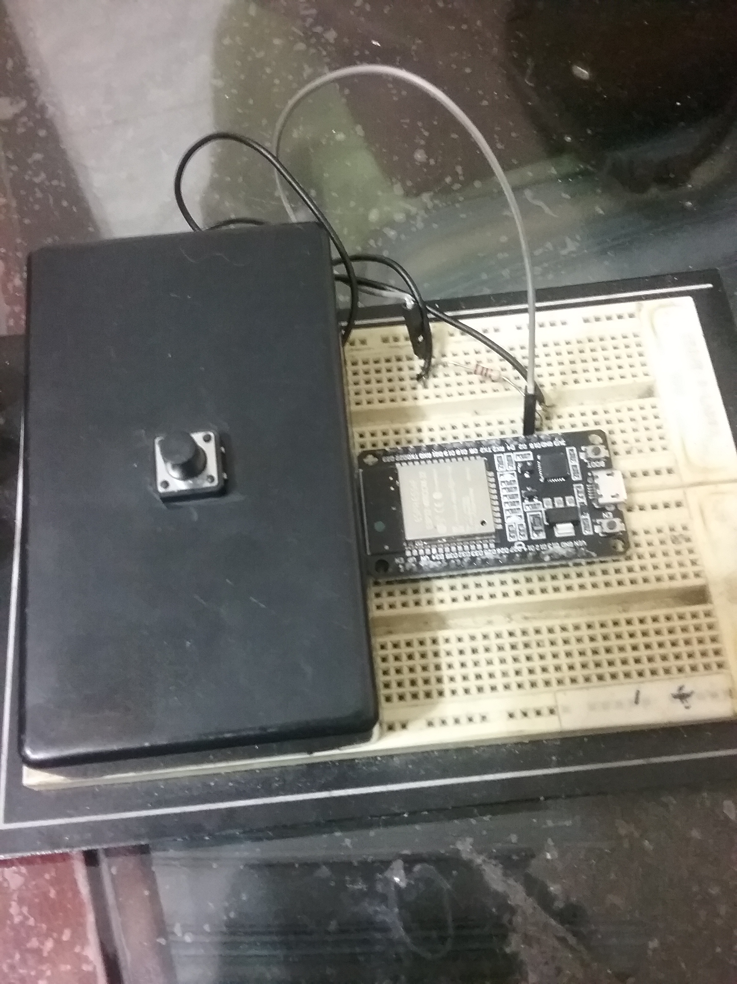
Dispositivo envio de dados

Slide 29
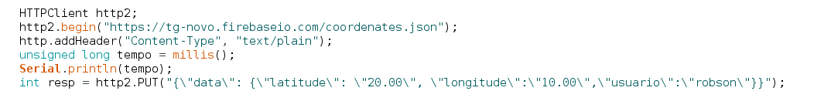
Envio de dados

Slide 30
Deploy
Hardware
Software

Slide 31
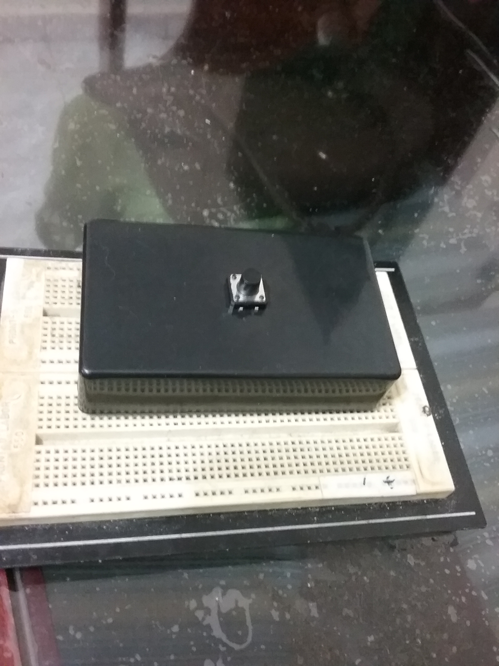
Hardware

Slide 32
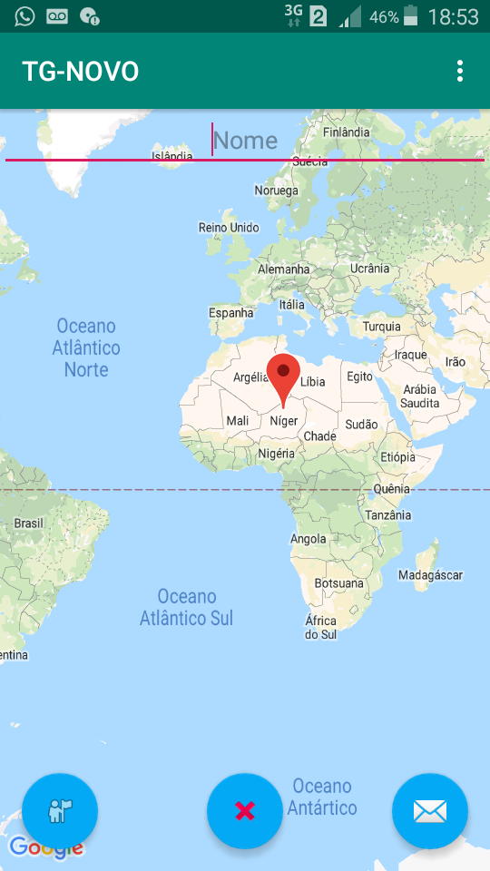
Software

Slide 33
Apresentação
Apresentação do hardware funcionando.

Slide 34
Resultados
Metros | Resposta(Segundos)
10m | 4.53
10m | 7.59
50m | 3.07
50m | 8.81

Slide 35
Trabalhos futuros
Desenvolver uma aba de opções para que o indivíduo possa escolher as doenças de forma especifica contendo todos os dados necessários fornecer ajuda.
Acrescentar a parte de login e fornecer ao usuários um aplicativo genérico de forma que seu sistema possa ser especifico de acordo com a deficiência.
Acrescentar ao dispositivo sensor de batimento cardíaco para medir o batimento do coração do usuário.

Slide 36
FIM
Trabalho de graduação desenvolvido por:
Gustavo Ramalho

